Slide 1
HR Trends
Aj.Suwita Prugsaarporn

Slide 2
ขอบเขตงานทรัพยากรมนุษย์
Procurement
HR Planing
Recruitment & Selection
Retention
Compensation & Benefits Managment
Safety & Health
Performance Appraisal
Performance Appraisal
Withdrawal
Promotion
Transfer
Demotion
Retirement
Resignation
Discharge
Labor Relation
Development & Training
Job Analysis

Slide 3
Evolution
Personnel
งานธุรการ
“จ่ายเงินเดือน รับคนเข้า เอาคนออก เช็กบัตรตอก ออกใบเตือน”
Strategic HR
Day-to-day Routine >>Business Partner/
Strategic Partner
Change Agent ความสามารถในการเตรียมพร้อมคนให้รองรับ
กับการเปลี่ยนแปลง
HR Competency
Professional HR นักบริหารทรัพยากรมนุษย์ต้องมีอะไรบ้าง
HR from the Outside-In เชื่อมโยงปัจจัยแวดล้อมภายนอก
Credible Activist คนทำงานที่มีความน่าเชื่อถือ
Innovator สามารถคิดค้นนวัตกรรม

Slide 4
Aging Society
Gen Baby Boomer >>Retirement
องค์กรต้องสูญเสียองค์ความรู้ ประสบการณ์ เทคนิค เคล็ดลับต่างๆ ที่สั่งสมในตัวบุคลากรเหล่านั้นไปด้วย
แนวทางการแก้ปัญหา
ทบทวนช่วงอายุการเกษียณอายุ
หนทางให้เกิดการถ่ายทอดองค์ความรู้จากพนักงานรุ่นเก่าไปสู่พนักงานรุ่นใหม่

Slide 5
อายุ 60 ปี มีไฟในการทำงาน

Slide 6
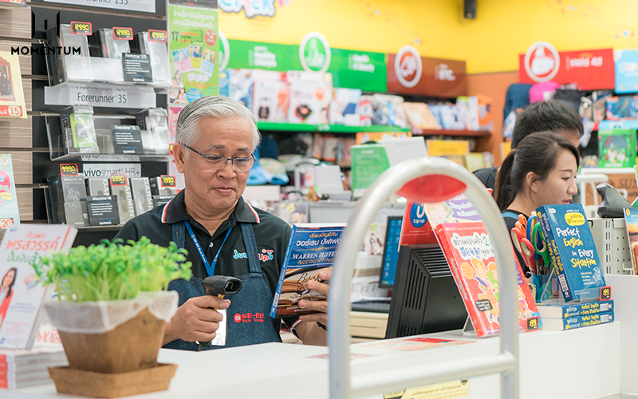
อายุ 60 ปี มีไฟในการทำงาน

Slide 7
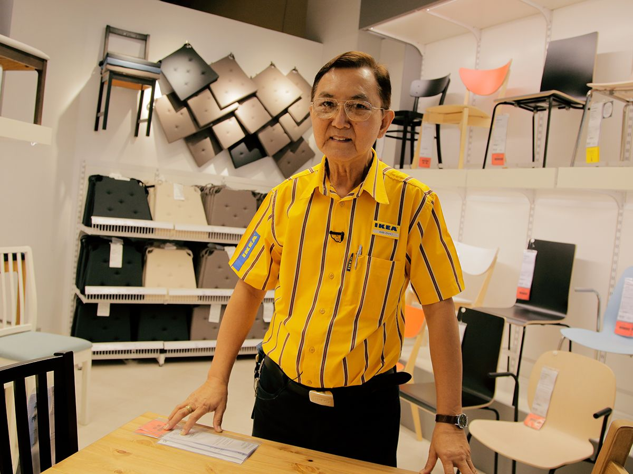
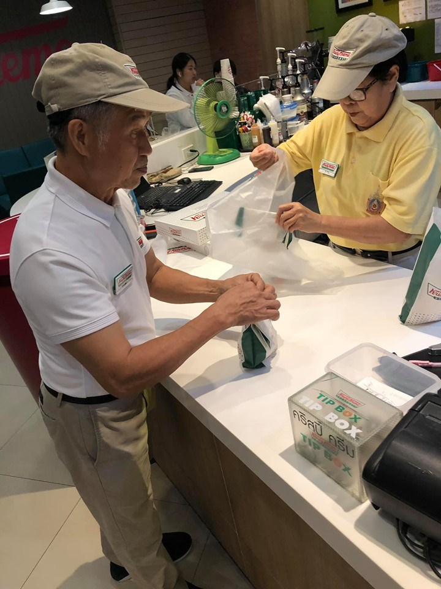
อายุ 60 ปี มีไฟในการทำงาน

Slide 8
Millennials in the Workplace
วัยในสถานที่ทำงาน
GEN ME/GEN Y
มีความเป็นตัวของตัวเองสูง และถือตนเองเป็นศูนย์กลาง ใช้เทคโนโลยีเก่งเปลี่ยนงานบ่อยด้วย
แนวทางแก้ไข
ความเข้าใจในตัวพนักงานและมีความยืดหยุ่นสูงขึ้น
Don’t One Size fits all

Slide 9
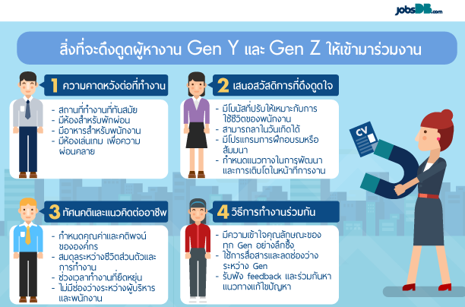

Slide 10
Creativity Economy
เศรษฐกิจสร้างสรรค์
อุตสาหกรรมที่เน้นการผลิตปริมาณมากและใช้แรงงานราคาถูก>>การพัฒนาอุตสาหกรรมที่พึ่งพาความรู้ ความคิดสร้างสรรค์ นวัตกรรม และการใช้เทคโนโลยีดิจิทัล
แนวทางแก้ไข
พัฒนาศักยภาพคนให้สูงขึ้น และหาแนวทางสร้างคนให้เป็น “นักคิด” ที่สามารถสร้างสรรค์นวัตกรรมใหม่ๆ ให้เกิดขึ้น

Slide 11
Globalization
การเชื่อมโยงของโลกในยุคโลกาภิวัตน์
Rapid and Unpredictable change
การออกจากสหภาพยุโรปของประเทศอังกฤษ การเกิดขึ้นของเทคโนโลยีใหม่ๆ หรือการดำเนินธุรกิจของบรรษัทข้ามชาติยักษ์ใหญ่ที่มีขนาดเศรษฐกิจใหญ่โตมาก
แนวทางแก้ไข
HRต้องรู้ทุกปรากฏการณ์ต่างๆ ในโลกและพร้อมรับทุกการเปลี่ยนแปลง

Slide 12
Digital Workplace
เทคโนโลยีในที่ทำงาน
Internet of Things
ข้อมูลแทบถูกเชื่อมโยงอยู่ในโลกอินเตอร์เน็ต แม้แต่ประเทศไทยก็เตรียมพร้อมที่ปรับตัวสู่ Thailand Digital Economy ภายในปี 2020
แนวทางแก้ไข
วางแผนขับเคลื่อนคนให้พร้อมกับโลกยุคดิจิทัลอย่างไร
วิธีบริหารการทำงานผ่านระบบออนไลน์อย่างไร
บริหารจัดการดิจิทัลคอนเทนต์ในองค์กรให้เกิดประโยชน์ได้อย่างไร

Slide 13
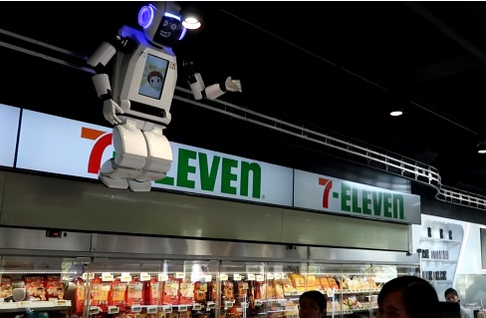
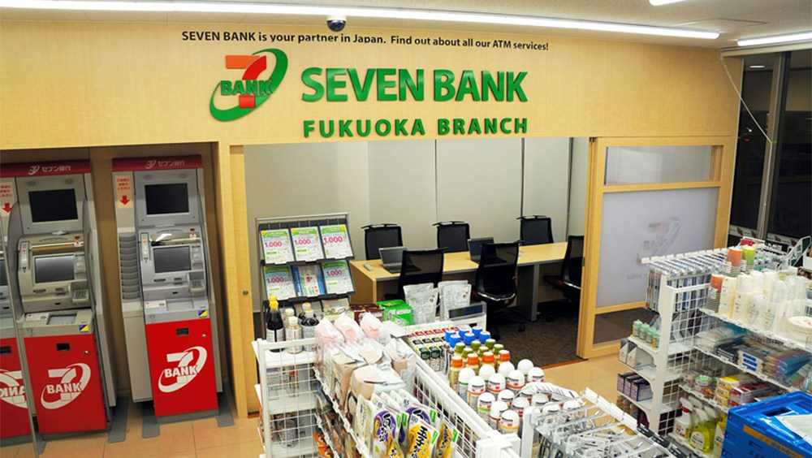

Slide 14
Mobile Technology
เทคโนโลยีผ่านโทรศัพท์มือถือ
พฤติกรรมการใช้โทรศัพท์มือถือ
นโยบาย National e-Payment หรือพร้อมเพย์ (Promtpay) ของรัฐบาล ต่อไปนับจากนี้ ไม่ว่าจะเป็นเรื่องของการทำธุรกรรมหรือการทำงานอื่นๆ จะสามารถดำเนินการผ่าน Mobile Technology มากขึ้นเรื่อยๆ
แนวทางการแก้ไข
การบริหารจัดการ การฝึกอบรมพนักงาน ฯลฯ ผ่าน Mobile Technology

Slide 15
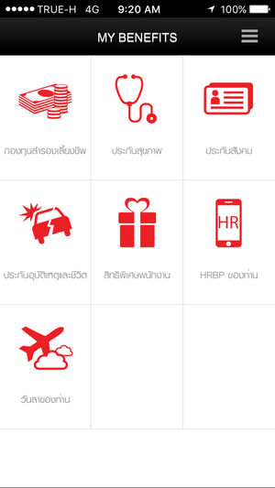
True Corporation
True HR Cloud

Slide 16
A Culture of Connectivity
วัฒนธรรมการเชื่อมโยง
The Hyperconnected
Work-Life Balance>>Weisure Time
ขอบเขตระหว่างโลกส่วนตัวและโลกของงานไม่มีเส้นแบ่งชัดเจนอีกต่อไป
แนวทางแก้ไข
ปรับวิธีในการดูแลโลกทั้งสองด้านของพนักงานที่มีรูปแบบต่างไปจากเดิม

Slide 17
สังคมของการมีส่วนร่วม
ในอนาคตสังคมจะต้องการการมีส่วนร่วมมากขึ้นเรื่อยๆ
แนวทางแก้ไข
นัก HR จึงต้องพร้อมที่จะสร้างการมีส่วนร่วมให้เกิดขึ้นภายในองค์กร และสร้างโอกาสให้พนักงาน รวมถึงลูกค้าที่ซื้อสินค้าและบริการขององค์กร สามารถมีส่วนร่วมแสดงความคิดเห็น แลกเปลี่ยน แบ่งปันความรู้และความคิดสร้างสรรค์กันได้ตลอดเวลา

Slide 18
Social
สื่อสังคมออนไลน์
The ‘e’ decade >>The ‘s’ decade
สิ่งสำคัญในการสร้างการเรียนรู้ของพนักงานยุคใหม่คือการเรียนรู้ผ่านสื่อสังคมออนไลน์ที่เขาสามารถเรียนรู้ได้ด้วยตัวเอง
แนวทางแก้ไข
Trainerหรือ Instructor>>facilitator
ผู้ที่คอยอำนวยความสะดวก หาช่องทางในการส่งเสริมให้พนักงานได้เรียนรู้ด้วยตนเอง

Slide 19
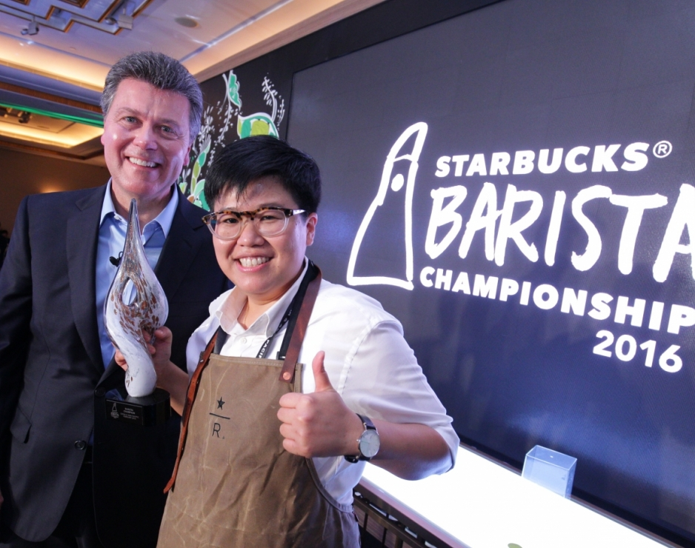
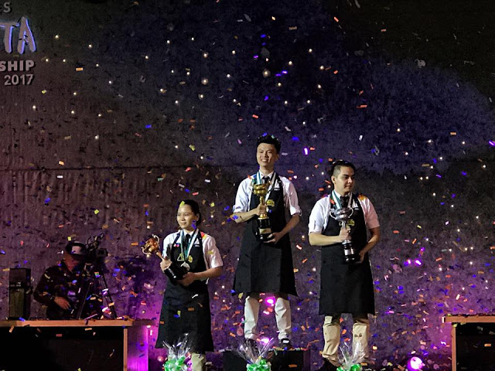
Starbucks Barista Championship

Slide 20
Creating Shared Value
องค์การที่มีความรับผิดชอบต่อสังคม
CSR(CorporateSocialResponsibility)>>CSV (Creating Shared Value)
ปลูกฝังจิตสำนึกค่านิยมในเรื่องความรับผิดชอบต่อสังคม ชีวิต สิ่งแวดล้อม และธรรมชาติ “ทุนนิยมที่มีจิตสำนึก”
แนวทางแก้ไข
ส่วนร่วมอย่างมากในการนำพาคนและองค์กรไปสู่จุดนั้นให้ได้

Slide 21
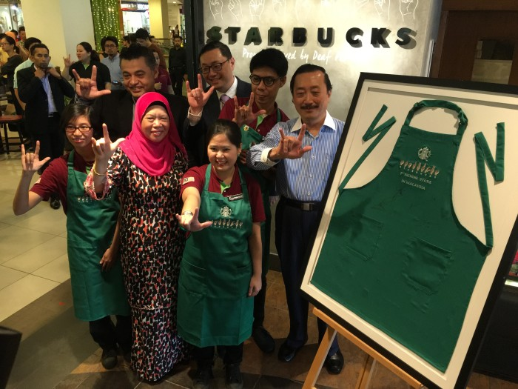
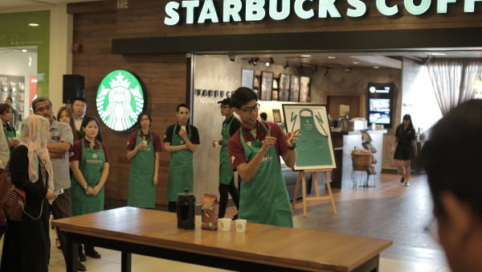
Starbucks Malaysia Opens Store Dedicated to Employing Deaf Partners

